Slide 1
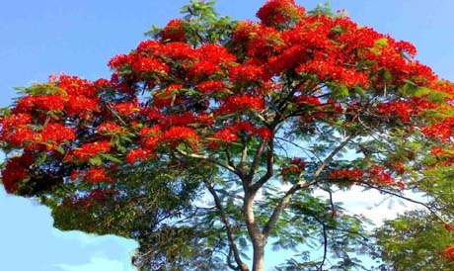
স্বা
গ
ত
ম

Slide 2
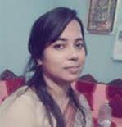
পরিচিতি
শ্রেণীঃ দশম
বিষয়ঃসাধারন গণিত পরিমিতি
পাঠের বিষয়ঃ আয়তাকার ঘনবস্তু
রেহানা পারভিন
সহকারী শিক্ষক(গনিত)
পাংশা পাইলট বালিকা উচ্চ বিদ্যালয়
মোবাইল নং ০১৭৩২৭৬৫০৮৬
rehenamp@gmail.com

Slide 3
আচরণিক উদ্দেশ্যঃ
১,আয়তাকার ঘনবস্তু কি তা বলতে পারবে।
২,আয়তাকার ঘনবস্তুর কর্ণের সূত্র বলতে পারবে।
৩,আয়তাকার ঘনবস্তুর দৈর্ঘ্য,প্রস্থ,উচ্চতা পরিমাপ করতে পারবে।
৪,আয়তাকার ঘনবস্তুর আয়তন নির্নয় করতে পারবে।

Slide 4
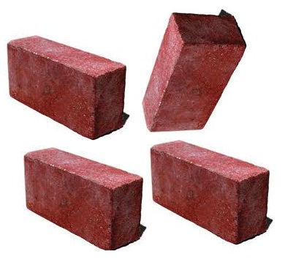
ইট

Slide 5
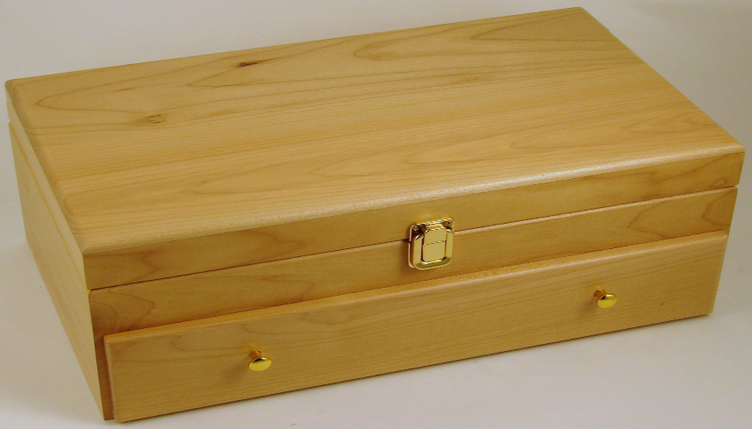
কাঠের বাক্স

Slide 6
ডাস্টার

Slide 7
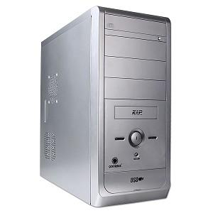
C P U

Slide 8
আয়তাকার ঘনবস্তূ

Slide 9
তিন জোড়া সমান্তরাল আয়তাকার সমতল পৃষ্ঠ দ্বারা আবদ্ধ ঘনবস্তুকে আয়তাকার ঘনবস্তবলে। আয়তাকার ঘনবস্তুর দৈর্ঘ্য l, প্রস্থ w এবং উচ্চতা h হলে,
কর্ণের দৈর্ঘ্য k =
এবং সমগ্র পৃষ্ঠের ক্ষেত্রফল = 2(lw+wh+hl)
বর্গ একক এবং আয়তন = lwhঘন একক।

Slide 10
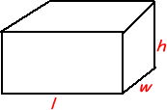

Slide 11
দৈর্ঘ্য l =11মিটার, প্রস্থ w=10মিটার এবং
উচ্চতা h=2মিটার হলে,
কর্ণ K =
=
=
=
= 15 কর্ণের দৈর্ঘ্য k = 15মিটার

Slide 12
দলীয় কাজঃ
কর্ণ k=15মিটার, দৈর্ঘ্য l=11মিটার, এবং প্রস্থ w=10মিটার হলে,উচ্চতা h=কত?

Slide 13
মূল্যায়নঃ
১। আয়তাকার ঘনবস্তু কাকে বলে তা বলতে পারবে।
২। আয়তাকার ঘনবস্তুর মাত্রা কয়টি তা বলেত পারবে।
৩। কর্ণ ও দুটি মাত্রা দিয়ে একটি অজানা মাত্রা বের করতে পারবে।
৪। আয়তাকার ঘনবস্তুর আয়তন নির্নয় করতে পারবে।

Slide 14
বাড়ীর কাজঃ
একটি আয়তাকার ঘনবস্তুর দৈর্ঘ্য 10 মিটার, প্রস্থ 8মিটার এবং উচ্চতা 6 মিটার হলে এর সম্পূর্ণ পৃষ্ঠের ক্ষেত্রফল কত ?

Slide 15
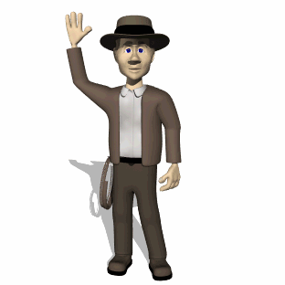
সত্য কথা বলবে
সময়ের সঠিক ব্যবহার করবে
অনেক অনুশীলন করবে
মন দিয়ে সকল কাজ করবে
সত্য কথা বলবে

